Slide 1
Организация службы крови. Донорство. Категории доноров. Медицинское освидетельствование донора. Обеспечение безопасности донорской крови.
лекция для студентов III курса лечебного факультета
(дисциплина Гематология, трансфузиология)
Поспелова Татьяна Ивановна
д.м.н., профессор
кафедры терапии, гематологии и трансфузиологии (ФПК и ППВ)
2025

Slide 2
Цель лекции:
Изучить организацию службы крови, алгоритм медицинского освидетельствования донора, алгоритм обеспечения безопастности гемотрансфузий.

Slide 3
Задачи лекции:
Изучить организацию службы крови
Изучить алгоритм медицинского освидетельствования донора
Изучить алгоритм обеспечения безопасности гемотрансфузий.

Slide 4
Структура службы крови РФ
ФГБУ «НМИЦ гематологии» Минздрава России
ФГБУН «Кировский научно-исследовательский институт гематологии и переливания крови ФМБА России»
Областные,
Все ЛПУ
ФГБУ«Российский научно-исследовательский институт гематологии и трансфузиологии ФМБА России»
краевые,
республиканские ,
городские
НИИ
СПК
Центры крови
ОПК, ТК

Slide 5
Служба крови Новосибирской области
Новосибирский центр крови
ОПК
ОПК
Филиал г. Куйбышев
Областные:
Бердск
Искитим
Карасук
Каргат
Краснозерное
Купино
Сузун
Татарск
Чистоозерное
Пункты
Заготовки:
Крови:
ПЦ
Федеральные:
НИИПК
Notes:
5

Slide 6
Донор – человек который добровольно дает свою кровь (donore – дарить, давать).
Реципиент – человек (больной) которому переливают кровь (recipere – взять, брать).
Донорство – это добровольный акт помощи здорового человека (донора) больному, заключающийся в предоставлении части своей крови или тканей для лечебных целей.
«Никакого вреда донору – максимум пользы больному» (А.А. Багдасаров, 1939г.).

Slide 7

Почётный донор России
Присваивается гражданам, сдавшим безвозмездно
кровь и клетки крови 40 и более раз или
плазму крови 60 и более раз
либо 25 раз кровь (клетки крови) и 15 раз плазму крови

Slide 8
Новосибирский Регистр доноров ГСК
Главная задача лаборатории - решение проблем практического здравоохранения:
- проведение подбора наиболее подходящего по фенотипу донора для родственной трансплантации ГСК и КМ;
- рекрутинг потенциальных доноров стволовых клеток;
- тестирование потенциальных доноров для Национального регистра.

Slide 9
Формирование регистра неродственных доноров ГСК
Основу регистра составляют:
- кадровые доноры и/или доноры, имеющие более трех кроводач
в возрасте 25-45 лет
преимущественно мужского пола.
заключено 1600 соглашений с потенциальными донорами;
доноры обследованы методами SSO и SSP в низком и среднем разрешении;
проведено 5 неродственных трансплантации ГСК.

Slide 10
Влияние крово- и плазмодачи на организм донора
Кроводача – компенсируемый эмоционально-физический стресс.
Кроводача – о. минимальная кровопотеря  10% ОЦК  гиповолемия  сужение вен  опорожнение кровяного депо  поступление жидкости из тканей  гемодилюция
(компенсируется)
> 10% ОЦК  нарушение гемодинамики

Slide 11
Влияние кроводачи на организм донора
V = 400 - 450 ml вес 70-76 кг
↓ Нв – на 8% Эр – на 7%
ОЦК восстанавливается быстро.
Эр, Нв – за 3-4 недели – интервал между кроводачами 60 дней.

Slide 12
Влияние кроводачи на организм донора
Потеря 100ml крови – потеря 50мг Fe.
200 250 мг Fe донор теряет при кроводаче.
ЛДЖ  ЖДА.
С пищей поступает 15-20мг Fe, всасывается 1-2мг.
ЖДС 22% доноры 40% ♀
Как  этот фактор ?
Увеличить интервалы
♂ - 3 мес.
♀ - 6 мес.
Сокращать объем
в год ♂ 1,5л
♀ - 700ml
Препараты Fe
150-200 мг/сут всасывается 15мг.

Slide 13
Влияние кроводачи на организм донора
Потери белка при ПФ
Удаление 1л плазмы  ОБ на 15г/л (+ эффект гемодилюции).
Полноценное питание  дефицит восстанавливается.
Но: у 20-25%  ОБ  снимаются с ПФ (недостаточное питание доноров).

Slide 14
Нормативная база
Федеральный закон от 20 июля 2012 г. N 125-ФЗ "О донорстве крови и ее компонентов"
Постановлени Правительства Российской Федерации от 22 июня 2019 г. N 797«Правила заготовки, хранения, транспортировки и клинического использования донорской крови и ее компонентов»
Федеральный закон от 21 ноября 2011 г. N 323-ФЗ "Об основах охраны здоровья граждан в Российской Федерации"
Федеральный закон от 27 июля 2006 г. N 152-ФЗ "О персональных данных"
Приказ МЗ РФ от 28 октября 2020 г. N 1166н «Об утверждении порядка прохождения донорами медицинского обследования и перечня медицинских противопоказаний (временных и постоянных) для дачи крови и (или) ее компонентов и сроков отвода, которому подлежит лицо при наличии временных медицинских показаний, от донорства крови и (или) ее компонентов»

Slide 15
Медицинское обследование донора проводится в организациях, входящих в службу крови субъектов обращения донорской крови, осуществляющих заготовку и хранение донорской крови и (или) ее компонентов
Медицинское обследование донора и выдача справок о донации осуществляются организациями службы крови за счет средств финансового обеспечения организации службы крови
Медицинское обследование донора проводится организациями службы крови при наличии информированного добровольного согласия донора на медицинское обследование и донацию

Slide 16
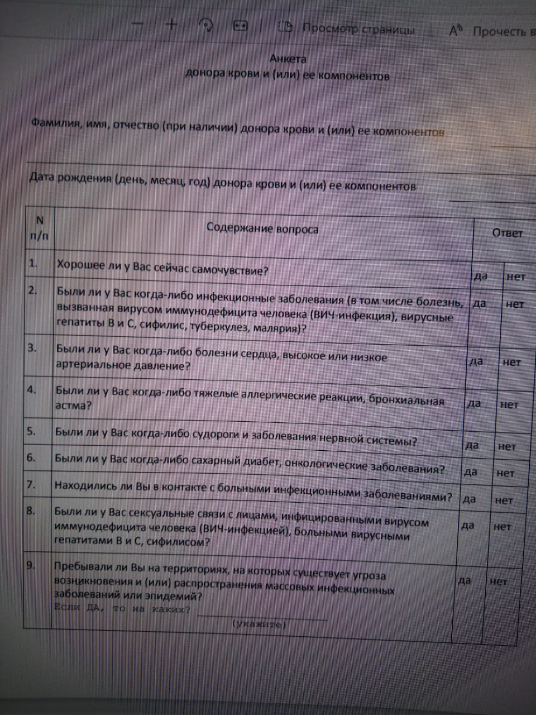
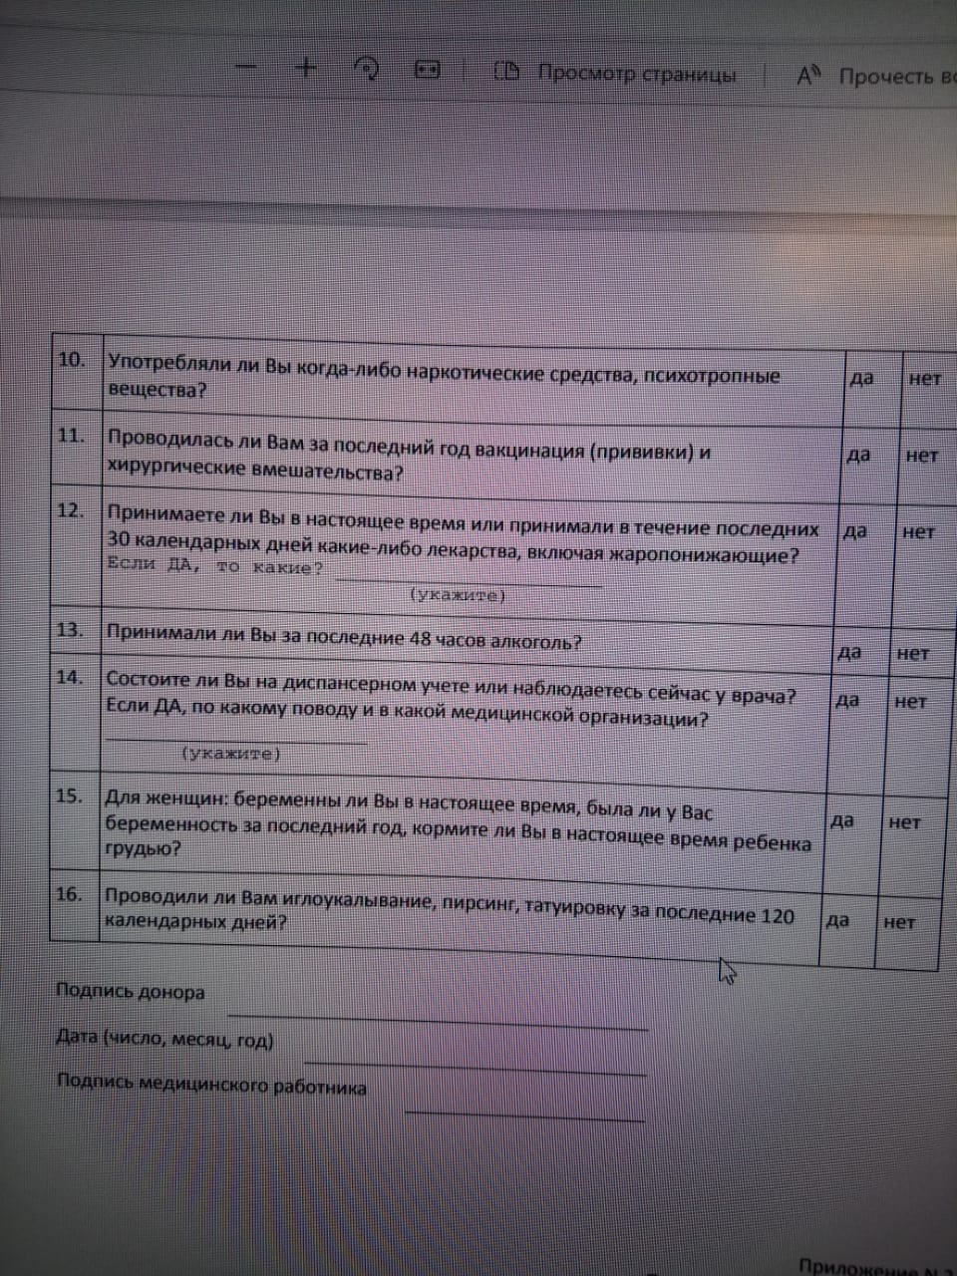
В случае отсутствия в единой базе данных по осуществлению мероприятий, связанных с обеспечением безопасности донорской крови и ее компонентов, развитием, организацией и пропагандой донорства крови и ее компонентов информации о противопоказаниях к донорству, донор перед каждой донацией:
заполняет анкету донора (далее - анкета) самостоятельно или при содействии медицинского регистратора

Slide 17
2. представляет информированное добровольное согласие донора на медицинское обследование и донацию
3. представляет согласие донора на обработку персональных данных
В случае отказа от заполнения анкеты, подписания информированного добровольного
согласия, согласия донора на обработку персональных данных донор не допускается к донации.
Регистрация донора в организациях службы крови осуществляется медицинским регистратором на основании документа, удостоверяющего личность донора.
При первой донации донору присваивается уникальный идентификационный номер в базе данных донорства крови и ее компонентов, при последующих обращениях донора идентификационный номер присваивается донации.
В случае изменения сведений, подлежащих регистрации в базе данных донорства крови и ее компонентов, донор информирует о таких изменениях организацию службы крови.

Slide 18
При регистрации донора медицинский регистратор на основании сведений, содержащихся в базе данных донорства крови и ее компонентов, проверяет информацию о наличии или отсутствии у донора:
а) медицинских противопоказаний (временных и постоянных) для сдачи крови и (или) ее компонентов по результатам медицинского обследования, выполненного при предыдущих донациях;
б) заболеваний, являющихся противопоказанием для донорства.

Slide 19
Медицинское обследование донора организуется врачом-трансфузиологом и включает в себя:
сбор анамнеза, включая оценку факторов риска наличия противопоказаний (в том числе сформировавшихся привычек и моделей поведения);
2) анализ сведений, содержащихся в медицинской документации донора, информации, указанной донором в анкете, а также сведений, содержащихся в базе данных донорства крови и ее компонентов
3) физикальный осмотр донора (включая измерение массы тела, температуры тела,
артериального давления, осмотр кожных покровов, видимых слизистых оболочек, склер,пальпация лимфатических узлов);

Slide 20
4) лабораторные исследования периферической крови (перед донацией):
исследование уровня гемоглобина (в том числе с использованием не инвазивных методов);
исследования группы крови по системе AB0, резус принадлежности, антигена K1 системы Kell
5) лабораторные исследования венозной крови, взятой во время каждой донации:
определение маркеров вируса гепатита B;
определение маркеров вируса гепатита C;
определение маркеров вируса иммунодефицита человека;
определение маркеров возбудителя сифилиса;
иммуногематологические исследования;
идентификация по системе AB0;
определение резус-принадлежности;
определение аллоиммунных антител к антигенам эритроцитов;
6) определение антигенов эритроцитов C, c, E, e, K, а также вариантов антигена D, проводится при первой и второй донации, при совпадении результатов антигены эритроцитов считаются установленными и в последующем не определяются.

Slide 21
ТРЕБОВАНИЯ К ОПРЕДЕЛЕНИЮ ВИДА ДОНОРСТВА, ОБЪЕМА ВЗЯТИЯ ДОНОРСКОЙ КРОВИ И (ИЛИ) ЕЕ КОМПОНЕНТОВ
Врач-трансфузиолог на основании данных медицинского обследования донора, интервалов между донациями и в соответствии с потребностью медицинских и иных организаций в донорской крови и (или) ее компонентах для клинического использования и использования в иных целях, определяет:
вид донации:
донация крови;
донация плазмы;
донация концентрата тромбоцитов, полученного методом афереза;
донация эритроцитной массы или эритроцитной взвеси, полученной методом афереза;
донация гранулоцитного концентрата, полученного методом афереза;
донация двух и более компонентов крови за одну процедуру;

Slide 22
2) объем донации крови и (или) ее компонентов без учета количества крови, взятой для лабораторных исследований:
донация крови - 450 мл +/- 50 мл без учета консерванта (антикоагулянта) для мужчин не более 5 раз в год, для женщин не более 4 раз в год;
донация плазмы - 10 мл/кг массы тела, но не более 750 мл без учета консерванта (антикоагулянта);
донация эритроцитной массы или взвеси, полученной методом афереза (за одну донацию) - не более 200 мл без учета консерванта (антикоагулянта)
донация 2 единиц эритроцитной массы или взвеси, полученной методом афереза (за одну донацию) - не более 400 мл без учета консерванта (антикоагулянта) не более 2 раз в год;
донация концентрата тромбоцитов, полученного методом афереза: по окончании процедуры афереза количество тромбоцитов в периферической крови донора не менее 100 x 10⁹ /л;
донация гранулоцитного концентрата, полученного методом афереза: не менее 10 x 10⁹ клеток не более 3 донаций в год.

Slide 23
Объем плазмы, заготовленной от донора за один календарный год - не более 16 литров (без учета количества консерванта и крови, взятой для лабораторных исследований).
Максимально допустимое число донаций крови у мужчин 5, у женщин 4 за один год с даты первой донации.
Донации двух и более компонентов крови за одну процедуру афереза допускается в суммарном объеме, не превышающем 750 мл (из них не более 400 мл эритроцитной массы или взвеси, не более 700 мл плазмы), без учета объема консерванта.

Slide 24
НОРМЫ СОСТАВА И БИОХИМИЧЕСКИХ ПОКАЗАТЕЛЕЙ ПЕРИФЕРИЧЕСКОЙ КРОВИ ДЛЯ ДОПУСКА ДОНОРА К ДОНАЦИИ
Гемоглобин:
мужчины 130 г/л и более.
женщины 120 г/л и более.
2. Гематокрит:
мужчины 0,40 и более
женщины 0,38 и более
3. Количество тромбоцитов
от 180 x 10⁹ /л
4. Количество эритроцитов
мужчины 4,0 x 10¹²/л и более
женщины 3,8 x 10¹²/л и более
5. Количество лейкоцитов от 4 x 10⁹ /л до 9 x 10⁹ /л
6. Общий белок от 65 г/л до 85 г/л
7. Соотношение белковых фракций (альбумина, глобулинов): отсутствие отклонений от нормативных значений, указанных в инструкциях к используемым наборам реагентов и методам

Slide 25
ИНТЕРВАЛ МЕЖДУ ВИДАМИ ДОНОРСТВА
Интервал рассчитывается в календарных днях между настоящей и предыдущей донациями.
В случае донации двух и более компонентов крови за одну процедуру афереза интервал между донациями определяется наибольшим интервалом для компонента в донации.
Предыдущая донация | Настоящая донация
 | кровь | 1 единица эритроцитной массы или взвеси, полученной методом афереза | 2 единицы эритроцитной массы или взвеси, полученной методом афереза | плазма | концентрат тромбоцитов,полученный методом афереза | Гранулоцитный концентрат, полученный методом афереза
 | Интервал в календарных днях
кровь | 60 | 60 | 90 | 30 | 30 | 30

Slide 26
Предыдущая донация | Настоящая донация
 | кровь | 1 единица эритроцитной массы или взвеси, полученной методом афереза | 2 единицы эритроцитной массы или взвеси, полученной методом афереза | плазма | концентрат тромбоцитов, полученный методом афереза | Гранулоцит ный концентрат, полученный методом афереза
 | Интервал в календарных днях
1 единица эритроцитной массы или взвеси, полученной методом афереза | 60 | 60 | 90 | 30 | 30 | 30
2 единицы эритроцитной массы или взвеси, полученной методом афереза | 120 | 90 | 120 | 60 | 60 | 60

Slide 27
Предыдущая донация | Настоящая донация
 | кровь | 1 единица эритроцитной массы или взвеси, полученной методом афереза | 2 единицы эритроцитной массы или взвеси, полученной методом афереза | плазма | концентрат тромбоцитов, полученный методом афереза | Гранулоцитный концентрат, полученный методом афереза
 | Интервал в календарных днях
плазма | 14 | 14 | 14 | 14 | 14 | 14
концентрат тромбоцитов, полученный методом афереза | 14 | 14 | 14 | 14 | 14 | 14
гранулоцитный концентрат, полученный методом афереза | 30 | 30 | 30 | 30 | 30 | 60

Slide 28
ПЕРЕЧЕНЬ МЕДИЦИНСКИХ ПРОТИВОПОКАЗАНИЙ (ВРЕМЕННЫХ И ПОСТОЯННЫХ) ДЛЯ СДАЧИ КРОВИ И (ИЛИ) ЕЕ КОМПОНЕНТОВ И СРОКИ ОТВОДА, КОТОРОМУ ПОДЛЕЖИТ ЛИЦО ПРИ НАЛИЧИИ ВРЕМЕННЫХ МЕДИЦИНСКИХ ПОКАЗАНИЙ, ОТ ДОНОРСТВА КРОВИ И (ИЛИ) ЕЕ КОМПОНЕНТОВ
1. Временные медицинские противопоказания для сдачи крови и (или) ее компонентов и сроки отвода, которому подлежит лицо при наличии временных медицинских показаний, от донорства крови и (или) ее компонентов

Slide 29
Масса тела менее 50 кг | До достижения массы тела 50 кг
Возраст младше 20 лет - для донации 2 единиц эритроцитной массы или взвеси, полученной методом афереза | До достижения 20 лет
Масса тела менее 70 кг - для донации 2 единиц эритроцитной массы или взвеси, полученной методом афереза | До достижения массы тела 70 кг
Гемоглобин менее 140 г/л - для донации 2 единиц эритроцитной массы или взвеси, полученной методом афереза | До достижения уровня гемоглобина 140 г/л
Температура тела выше 37 °C | До нормализации температуры тела (37 °C и ниже)
Пульс - менее 55 ударов в минуту и более 95 ударов в минуту | До нормализации пульса от 55 до 95 ударов в минуту
Артериальное давление: систолическое менее 90 мм рт. ст. и более 149 мм рт. ст.; диастолическое - менее 60 мм рт. ст. и более 89 мм рт. ст. | До нормализации систолического давления: 90 - 149 мм рт. ст.; диастолического давления: 60 - 89 мм рт. ст.
Индекс массы тела | Менее 18,5 и более 40

Slide 30
Несовпадение результатов исследования группы крови AB0, резус-принадлежности, антигенов C, c, E, e, K с результатами исследования при предыдущей донации | До выполнения подтверждающего исследования
Трансфузия крови и (или) ее компонентов | 120 календарных дней со дня трансфузии
Первичное выявление в образце крови донора аллоиммунных антител к антигенам эритроцитов | До подтверждения отсутствия в образце крови донора аллоиммунных антител к антигенам эритроцитов не ранее,чем через 180 календарных дней после первичного выявления
Оперативные вмешательства, в том числе искусственное прерывание беременности | 120 календарных дней со дня оперативного вмешательства
Лечебные и косметические процедуры с нарушением кожного покрова (татуировки, пирсинг, иглоукалывание и иное) | 120 календарных дней с момента окончания процедур
Контакт с носителями и больными вирусным гепатитом B или C, сифилисом, болезнью, вызванной вирусом иммунодефицита человека (ВИЧ-инфекция) | 120 календарных дней после прекращения последнего контакта

Slide 31
Сомнительный результат на маркеры вирусного гепатита B и (или) вирусного гепатита C, и (или) болезни, вызванной вирусом иммунодефицита человека (ВИЧ-инфекция), и (или) на возбудителя сифилиса | До подтверждения отсутствия маркеров вирусного гепатита B и (или) вирусного гепатита C, и (или) болезни, вызванной вирусом иммунодефицита человека (ВИЧ-инфекция), и (или) на возбудителя сифилиса, но не ранее, чем через 120 календарных дней после получения сомнительного результата лабораторного исследования
Перенесенные инфекционные заболевания: малярия в анамнезе при отсутствии симптомов и при наличии отрицательных результатов иммунологических тестов | 3 года
брюшной тиф после выздоровления и полного клинического обследования при отсутствии выраженных функциональных расстройств | 1 год
ангина, грипп, острая респираторная вирусная инфекция | 30 календарных дней после выздоровления
Перенесенные инфекционные и паразитарные заболевания, не указанные в разделе 1 и 2 приложения N 2 к настоящему приказу | 120 календарных дней после выздоровления
Острые или хронические воспалительные процессы в стадии обострения независимо от локализации | 30 календарных дней после купирования острого периода
Обострение язвы желудка и (или) двенадцатиперстной кишки | 1 год с момента купирования острого периода
Болезни почек, не указанные в пункте 12 раздела 2 приложения N 2 к настоящему приказу | 1 год с момента купирования острого периода

Slide 32
Аллергические заболевания в стадии | обострения 60 календарных дней после купирования острого периода
Период беременности, лактации | 1 год после родов, 90 календарных дней после окончания лактации
Вакцинация: прививка инактивированными вакцинами (в том числе, против столбняка, дифтерии, коклюша, паратифа, холеры, гриппа), анатоксинами | 10 календарных дней после вакцинации
прививка живыми вакцинами (в том числе, против бруцеллеза, чумы, туляремии, туберкулеза, оспы, краснухи, полиомиелита перорально), введение противостолбнячной сыворотки (при отсутствии выраженных воспалительных явлений на месте инъекции) | 30 календарных дней после вакцинации
Прививка рекомбинантными вакцинами (в том числе, против вирусного гепатита B, коронавирусной инфекции) | 30 календарных дней после вакцинации
введение иммуноглобулина против гепатита B | 120 календарных дней после вакцинации
введение иммуноглобулина против клещевого энцефалита | 120 календарных дней после вакцинации
вакцинация против бешенства | 1 год после вакцинации

Slide 33
Прием лекарственных препаратов: антибиотики | 14 календарных дней после окончания приема
анальгетики, антикоагулянты, антиагреганты (в том числе салицилаты) | 3 календарных дня после окончания приема
Прием алкоголя | 48 часов
Отклонение пределов состава и биохимических показателей периферической крови (приложение N 2 к Порядку прохождения донорами медицинского обследования) | До достижения допустимых пределов значений показателей, но не ранее 30 календарных дней

Slide 34
2. Постоянные медицинские противопоказания для сдачи
донорской крови и (или) ее компонентов
Инфекционные и паразитарные болезни:
болезнь, вызванная вирусом иммунодефицита человека (ВИЧ-инфекция),
вирусами гепатита B и C,
сифилис, врожденный или приобретенный,
туберкулез (все формы),
бруцеллез,
сыпной тиф,
туляремия,
лепра (болезнь Гансена),
африканский трипаносомоз,
болезнь Чагаса,
лейшманиоз,
токсоплазмоз,
бабезиоз,
хроническая лихорадка Ку,
эхинококкоз,
филяриатоз, дракункулез,
повторный положительный результат исследования на маркеры болезни, вызванной вирусом иммунодефицита человека(ВИЧ-инфекция),
повторный положительный результат исследования на маркеры вирусных гепатитов B и C,
повторный положительный результат исследования на маркеры возбудителя сифилиса.

Slide 35
2. Злокачественные новообразования.
3. Болезни крови, кроветворных органов и отдельные нарушения, вовлекающие иммунный механизм.
4. Болезни центральной нервной системы (органические нарушения).
5. Полное отсутствие слуха и (или) речи, и (или) зрения.
6. Психические расстройства и расстройства поведения в состоянии обострения и (или) представляющие опасность для больного и окружающих.
7. Психические расстройства и расстройства поведения, вызванные употреблением психоактивных веществ.
8. Болезни системы кровообращения (гипертензивная (гипертоническая) болезнь сердца II -III степени, ишемическая болезнь сердца, облитерирующий тромбангиит, неспецифический аортоартериит, флебит и тромбофлебит, эндокардит, миокардит, порок сердца (врожденный, приобретенный)).
9. Болезни органов дыхания (бронхиальная астма, бронхоэктатическая болезнь, эмфизема).
10. Болезни органов пищеварения (ахилический гастрит, хронические болезни печени, в том числе неуточненные, токсические поражения печени, калькулезный холецистит с повторяющимися приступами и явлениями холангита, цирроз печени).

Slide 36
11. Болезни мочеполовой системы в стадии декомпенсации (диффузные и очаговые поражения почек, мочекаменная болезнь).
12. Болезни соединительной ткани, а также острый и (или) хронический остеомиелит.
13. Лучевая болезнь.
14. Болезни эндокринной системы в стадии декомпенсации.
15. Болезни глаза и его придаточного аппарата (увеит, ирит, иридоциклит, хориоретинальное воспаление, трахома, миопия 6 диоптрий и более).
16. Болезни кожи и подкожной клетчатки (псориаз, эритема, экзема, пиодермия, сикоз, пузырчатка (пемфигус), дерматофитии, фурункулез).
17. Оперативные вмешательства (резекция, ампутация, удаление органа (желудок, почка, селезенка, яичники, матка и прочее)), трансплантация органов и тканей, повлекшие стойкую утрату трудоспособности (I и II группа инвалидности), ксенотрансплантация органов.
18. Стойкая утрата трудоспособности (I и II группа инвалидности).

Slide 37
19. Женский пол донора для донации 2 единиц эритроцитной массы или взвеси, полученной методом афереза.
20. Лица с повторными неспецифическими реакциями на маркеры вирусов иммунодефицита человека, гепатитов B и C и возбудителя сифилиса.
21. Лица с повторно выявленными аллоиммунными антителами к антигенам эритроцитов(за исключением доноров плазмы для производства лекарственных препаратов).
22. Лица с повторно выявленными экстраагглютининами анти-A1 (за исключением доноров
плазмы для производства лекарственных препаратов).

Slide 38
Основные мероприятия по обеспечению безопасности донорской крови и ее компонентов
- развитие добровольного безвозмездного донорства крови и ее компонентов;
- скрининг донорской крови на маркеры гемотрансмиссивных инфекций;
- карантинизация плазмы;
- контроль стерильности (контроль бактериальной контаминации);
лейкоредукция донорской крови и ее компонентов;
инактивация патогенов в компонентах крови;
облучение компонентов крови;
- внедрение информационных технологий в деятельность службы крови;
- ведение системы учета и анализа реакций и осложнений, связанных с трансфузией донорской крови и ее компонентов
Notes:
Основные мероприятия по обеспечению инфекционной безопасности донорской крови и ее компонентов:
развитие добровольного безвозмездного донорства крови и ее компонентов;
- скрининг донорской крови на маркеры гемотрансмиссивных инфекций;
- карантинизация плазмы;
- контроль стерильности (контроль бактериальной контаминации);
- лейкоредукция донорской крови и ее компонентов;
- инактивация патогенов в компонентах крови;
- внедрение информационных технологий в деятельность службы крови;
- ведение системы учета и анализа реакций и осложнений, связанных с трансфузией донорской крови и ее компонентов

Slide 39
Контрольные вопросы по материалу лекции
1. Структура службы крови России.
2. Структура службы крови Новосибирской области.
3. Категории центров (станций переливания) крови.
4. Алгоритм медицинского освидетельствования донора.
5. Алгоритм обследования донорской крови.
6. Метод карантинизации плазмы.
7. Категории доноров крови.
8. Влияние кроводачи на организм донора
9. Основные мероприятия по обеспечению безопасности донорской крови и ее компонентов
Постоянные медицинские противопоказания для сдачи
донорской крови и (или) ее компонентов
11. Временные медицинские противопоказания для сдачи крови и (или) ее компонентов и сроки отвода, которому подлежит лицо при наличии временных медицинских показаний, от донорства крови и (или) ее компонентов
12. Нормы состава и биохимических показателей периферической крови для допуска донора к донации
13. Требования к определению вида донорства, объема взятия донорской крови и (или) ее компонентов
14. Что включает в себя медицинское обследование донора организуется врачом-трансфузиологом
15. Нормативная база
16. Дайте определение понятиям «донорство», «донор», «реципиент»
17. Кто является почетным донором?
18. Максимально допустимое число донаций крови у мужчин за один год с даты первой донации.
19. Максимально допустимое число донаций крови у женщин за один год с даты первой донации.
20. Как осуществляется формирование регистра неродственных доноров ГСК

Slide 40
Список литературы:
1.Трансфузиология [Электронный ресурс] / Под ред. А.А. Рагимова - М.: ГЭОТАР-Медиа, 2020
2. Постановление правительства Российской Федерации от 14 мая 2025г №641 «Об утверждении Правил заготовки, хранения, транспортировки и клинического использования донорской крови и ее компонентов»
3. Приказ Минздрава России от 28.10.2020 N 1167н «Об утверждении требований к организации деятельности субъектов обращения донорской крови и (или) ее компонентов по заготовке, хранению, транспортировке донорской крови и (или) ее компонентов, включая штатные нормативы и стандарт оснащения»
4. Приказ Министерства здравоохранения Российской Федерации от 28.10.2020 № 1166н
«Об утверждении порядка прохождения донорами медицинского обследования и перечня медицинских противопоказаний (временных и постоянных) для сдачи крови и (или) ее компонентов и сроков отвода, которому подлежит лицо при наличии временных медицинских показаний, от донорства крови и (или) ее компонентов»

